Slide 1

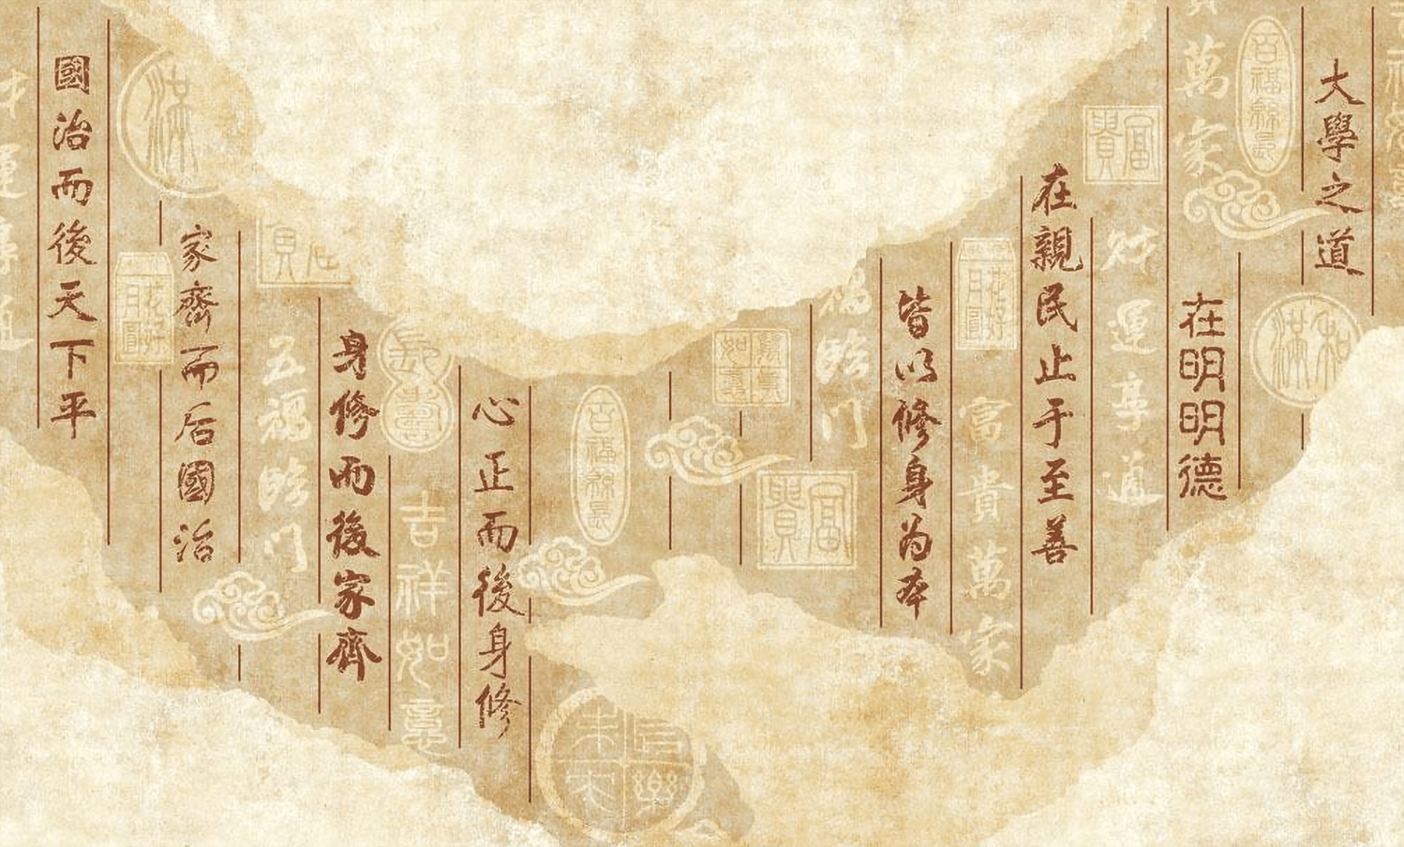


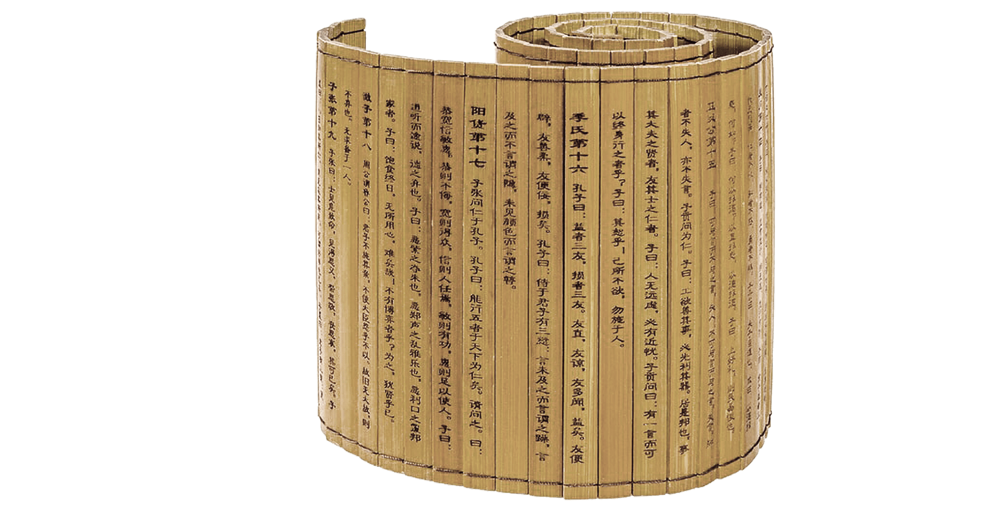

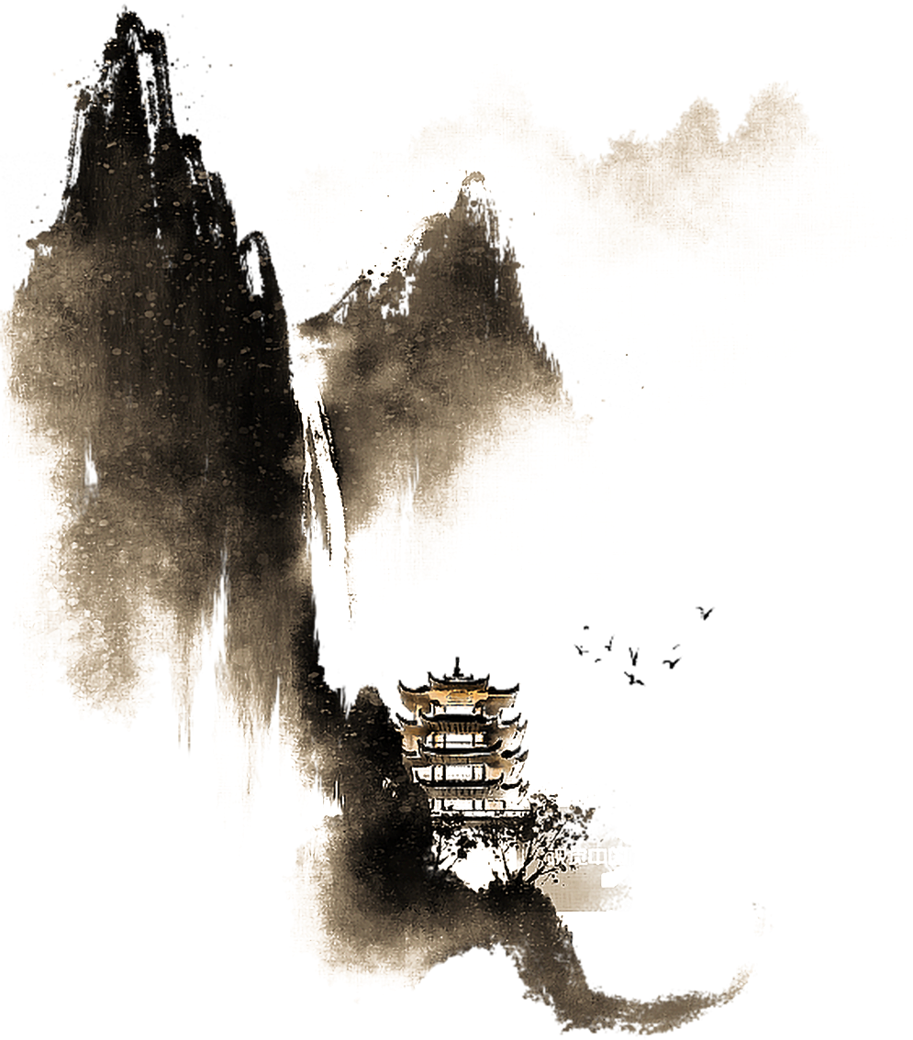

高中语文 选择性必修上册 第二单元

Slide 2
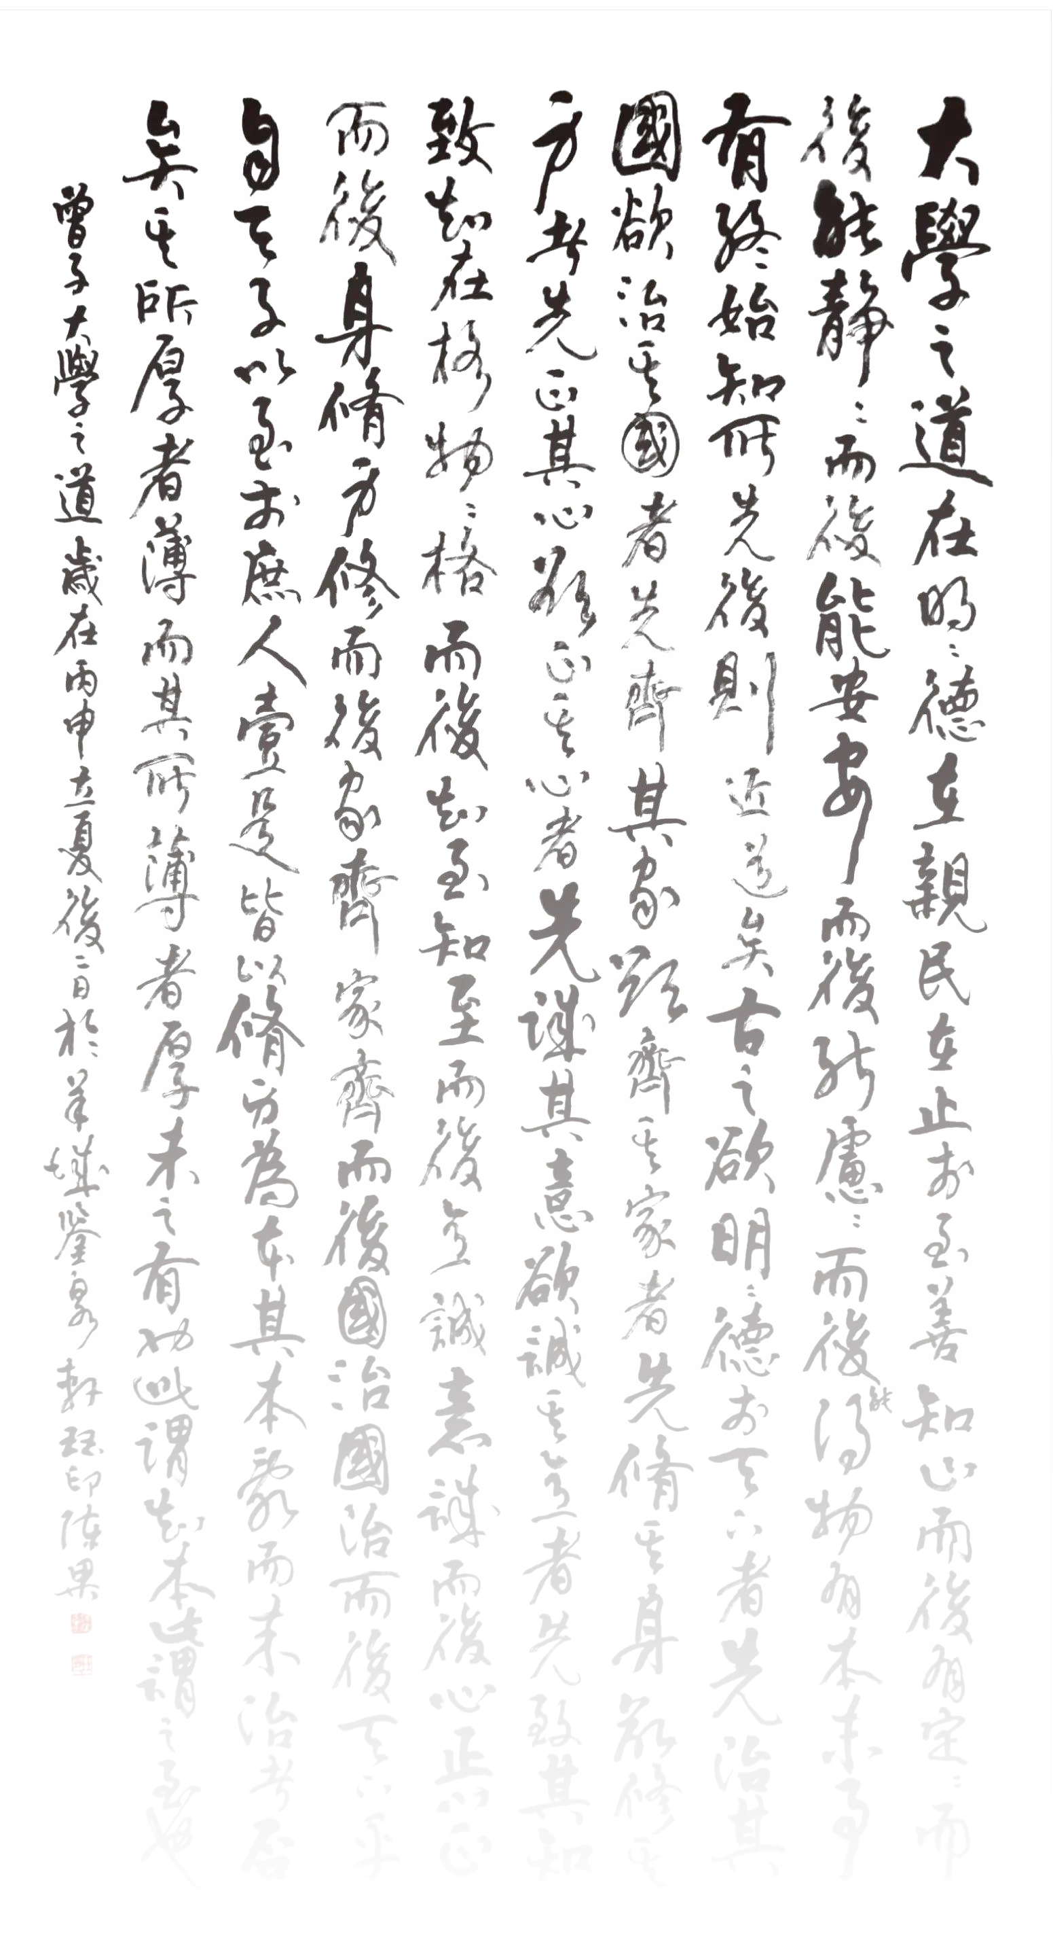
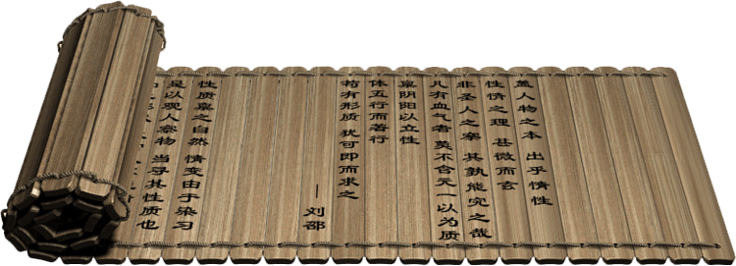
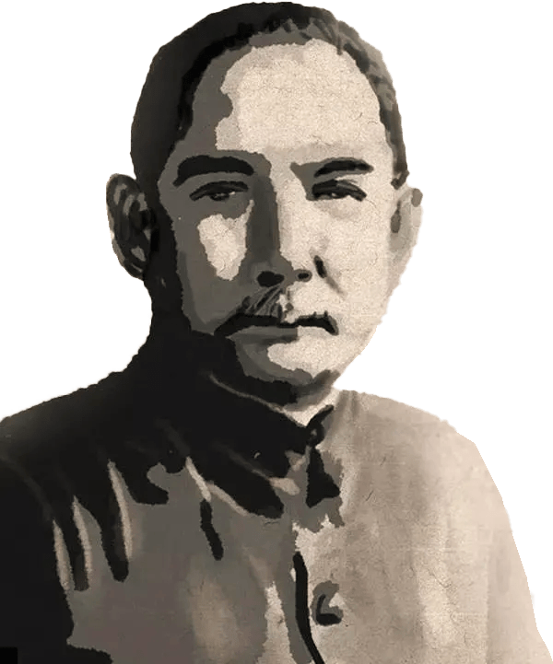

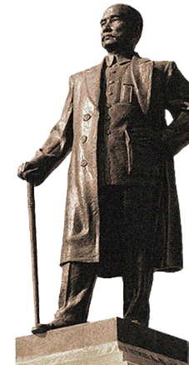

课堂导入
半部《论语》治天下，一帧《礼记》誉千秋。
孙中山先生称《大学》为：中国政治哲学，最有系统之学，无论国外任何政治哲学家都未见到，都未说出，为中国独有之宝贝。

Slide 3


学习目标
了解《大学》《礼记》与戴圣。
掌握文言基础知识，用现代汉语理解课文，背诵课文。
理解文本的核心思想“三纲 ”“八目”的具体所指及内部关联。
思考“大学之道”的现代意义。

Slide 4

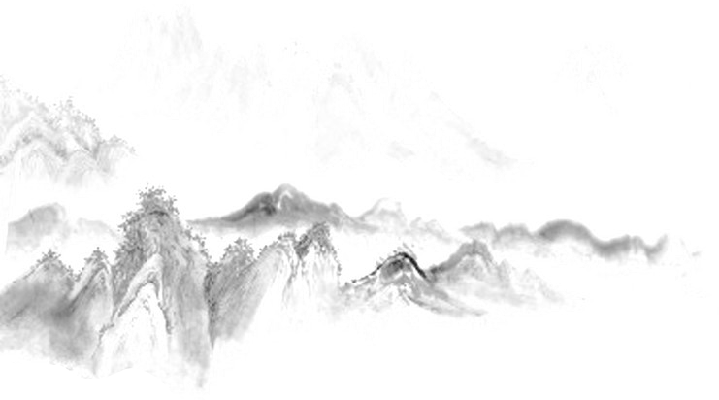


初步了解《大学》《礼记》与戴圣

Slide 5
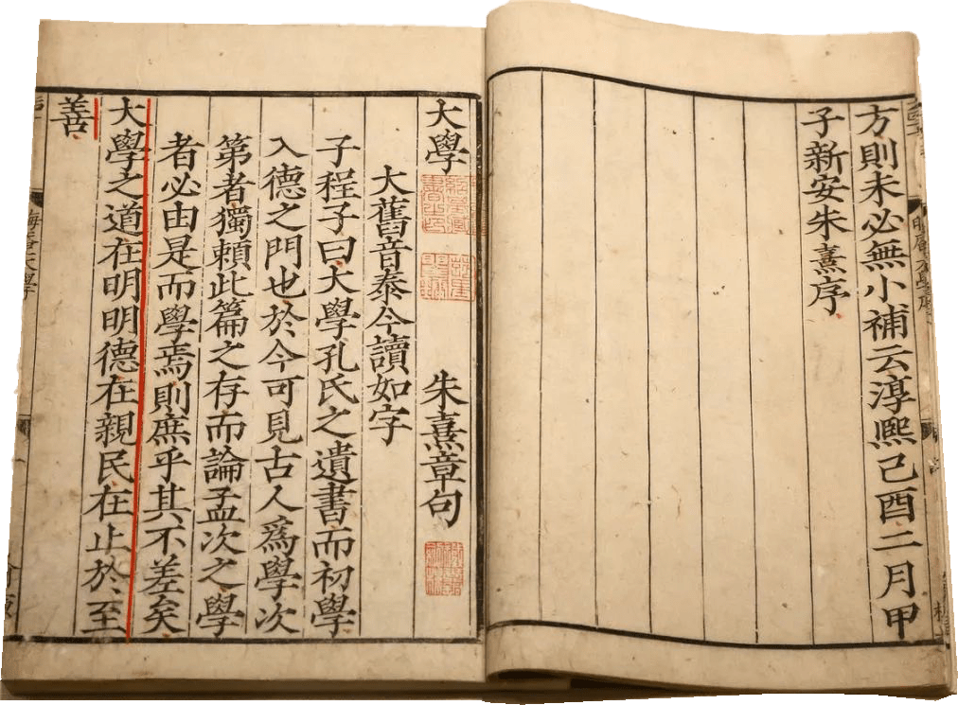
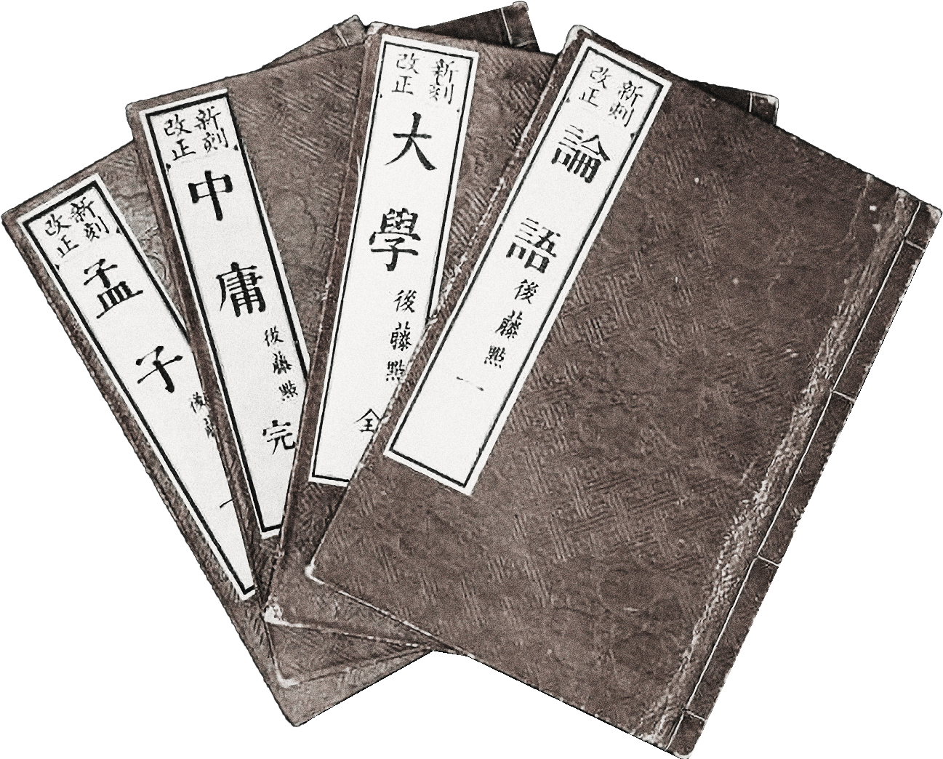

《大学之道》及《大学》介绍
《大学之道》出自《礼记·大学》，是《礼记》四十九篇中的第四十二篇。
宋代以前，《大学》一直从属于《礼记》。朱熹将《大学》《中庸》从《礼记》中抽取出来，为二者做章句，为《论语》《孟子》做集注，把它们编在一起，做《四书章句集注》，经此，《大学》与《中庸》《论语》《孟子》合称为“四书”，并被确立“四书之首”的地位。

Slide 6
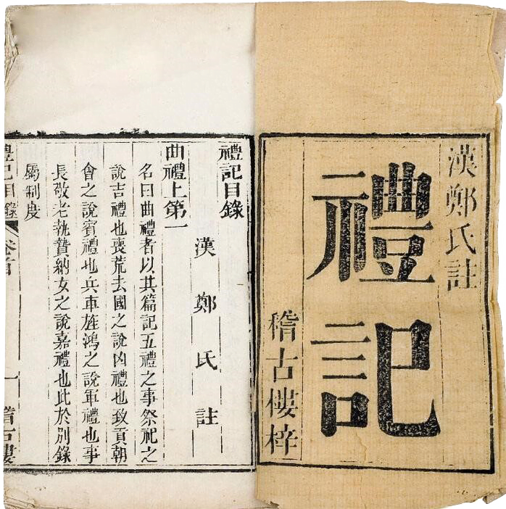


《礼记》介绍
《礼记》
据传为孔子的七十二弟子及其学生们所作，西汉礼学家戴圣（西汉时期学者、礼学家）所编，又称 ______________，和________、________并称“三礼”。
《小戴礼记》
《周礼》
《仪礼》
Notes:
《大戴礼记》是西汉学者戴德编纂的一部礼学文献汇编，与《小戴礼记》（即今本《礼记》）并称为汉代礼学两大重要文献。后世不受重视，只剩残卷。
戴德与戴圣是叔侄关系，二人所编《礼记》均源自汉初所传《礼记》，所以一称大戴礼记，一称小戴礼记。

Slide 7
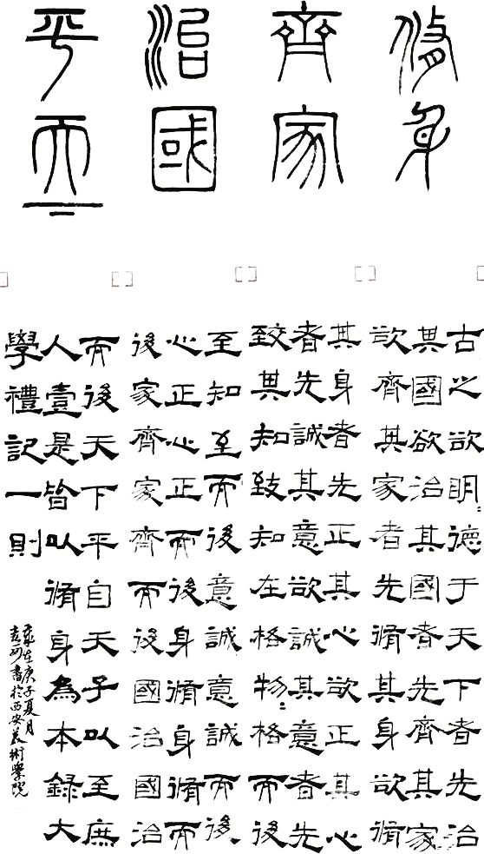
《礼记》介绍
《礼记》是古代一部重要的典章制度选集，共46篇，其主要内容：
一是介绍先秦的礼制条文，
二是阐述了周礼的意义。
《礼记》是研究先秦社会的重要资料，是儒家思想的资料汇编，对儒家文化传承、当代文化教育和德行教养、社会和谐建设起着重要的影响。
Notes:
大家看看左上角的这些字，认得出来吗？

Slide 8
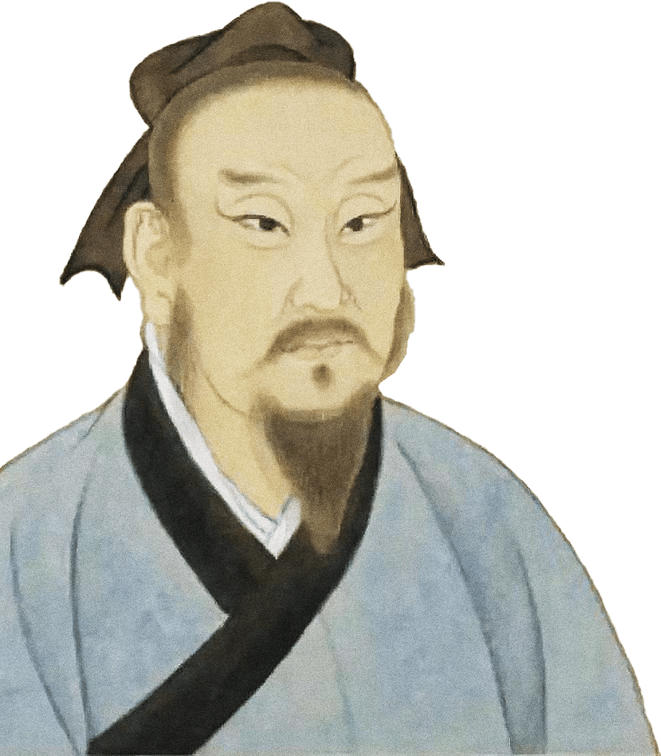
了解戴圣
戴圣，西汉官员、学者，西汉 “小戴学”的开创者。生卒年不详，字次君，世称小戴。
戴圣一生以学习儒家经典为主，与叔父戴德俱学《礼》于后苍，二人合称为“大小戴”。
编成《小戴礼记》即今本《礼记》。

Slide 9
《大学之道》解题
“大学之道”
意思是大学的规律和根本原则。
道：本指道路，在这里指规律和原则。

Slide 10
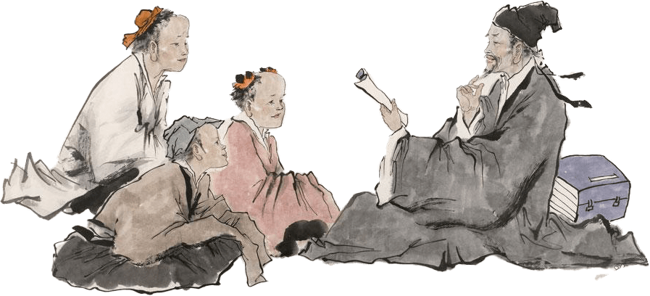
《大学之道》解题
“大学”，在古代的含义有两种：“博学”之态；与“小学”相对的“大学”（太学）。
古代儿童八岁上小学，主要学习“洒扫、应对、进退、礼乐射御书数”之类的基本的礼节和文化课。
十五岁后可进入大学（太学），开始学习伦理、政治、哲学等“穷理正心，修身治人”的学问。

Slide 11

翻译课文
掌握文言基础知识，用现代汉语理解课文，背诵课文。

Slide 12
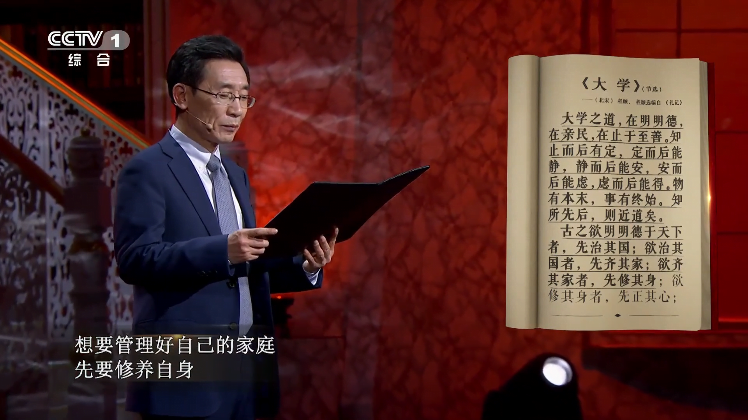
观看《朗读者》薛其坤老师朗读视频

Slide 13

正音
大学之道，在明明德，在亲民，在止于至善。知止而后有定，定而后能静，静而后能安，安而后能虑，虑而后能得。 物有本末，事有终始。知所先后，则近道矣。
古之欲明明德于天下者，先治其国。欲治其国者，先齐其家。欲齐其家者，先修其身。欲修其身者，先正其心。欲正其心者，先诚其意。欲诚其意者，先致其知。致知在格物。物格而后知至，知至而后意诚，意诚而后心正，心正而后身修，身修而后家齐，家齐而后国治，国治而后天下平。自天子以至于庶人，壹（yī）是皆以修身为本。

Slide 14
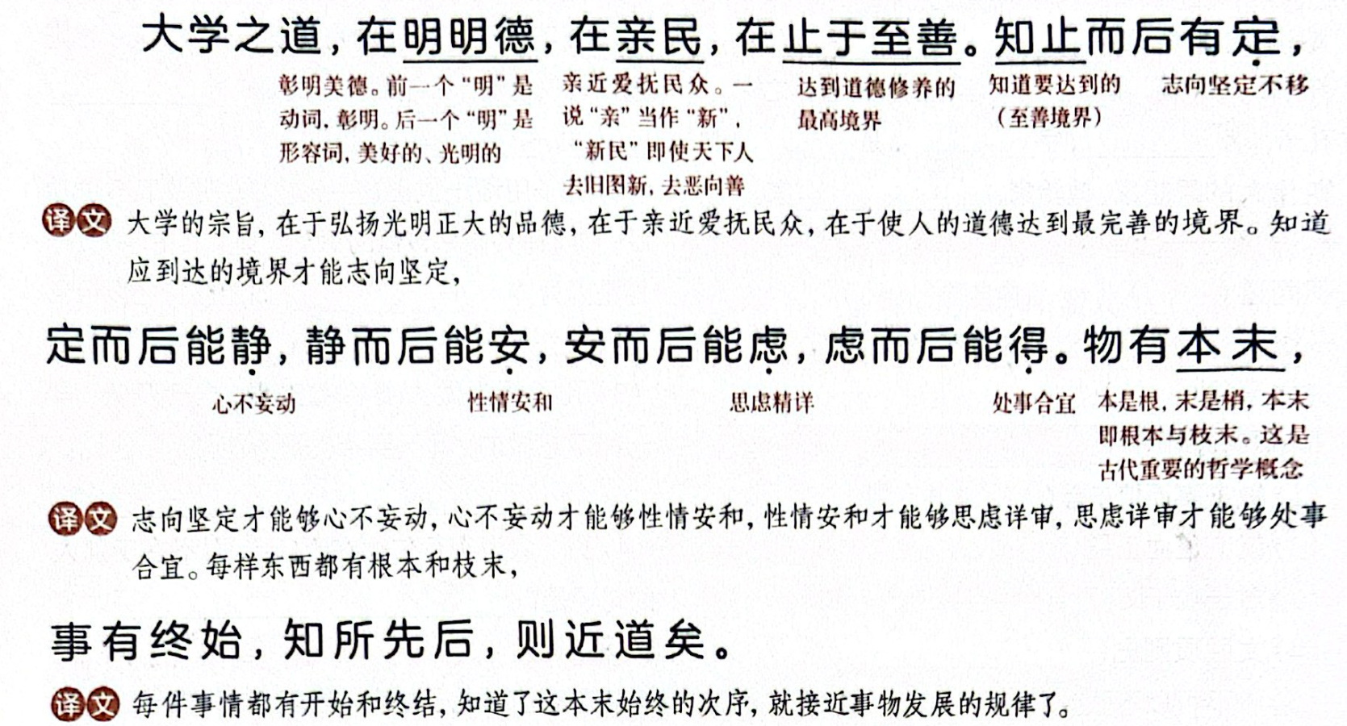
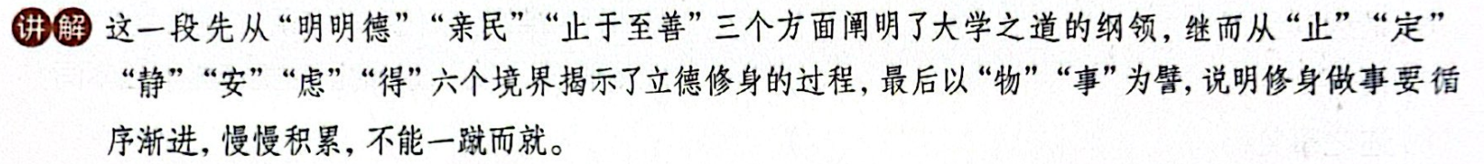
文言基础知识

Slide 15
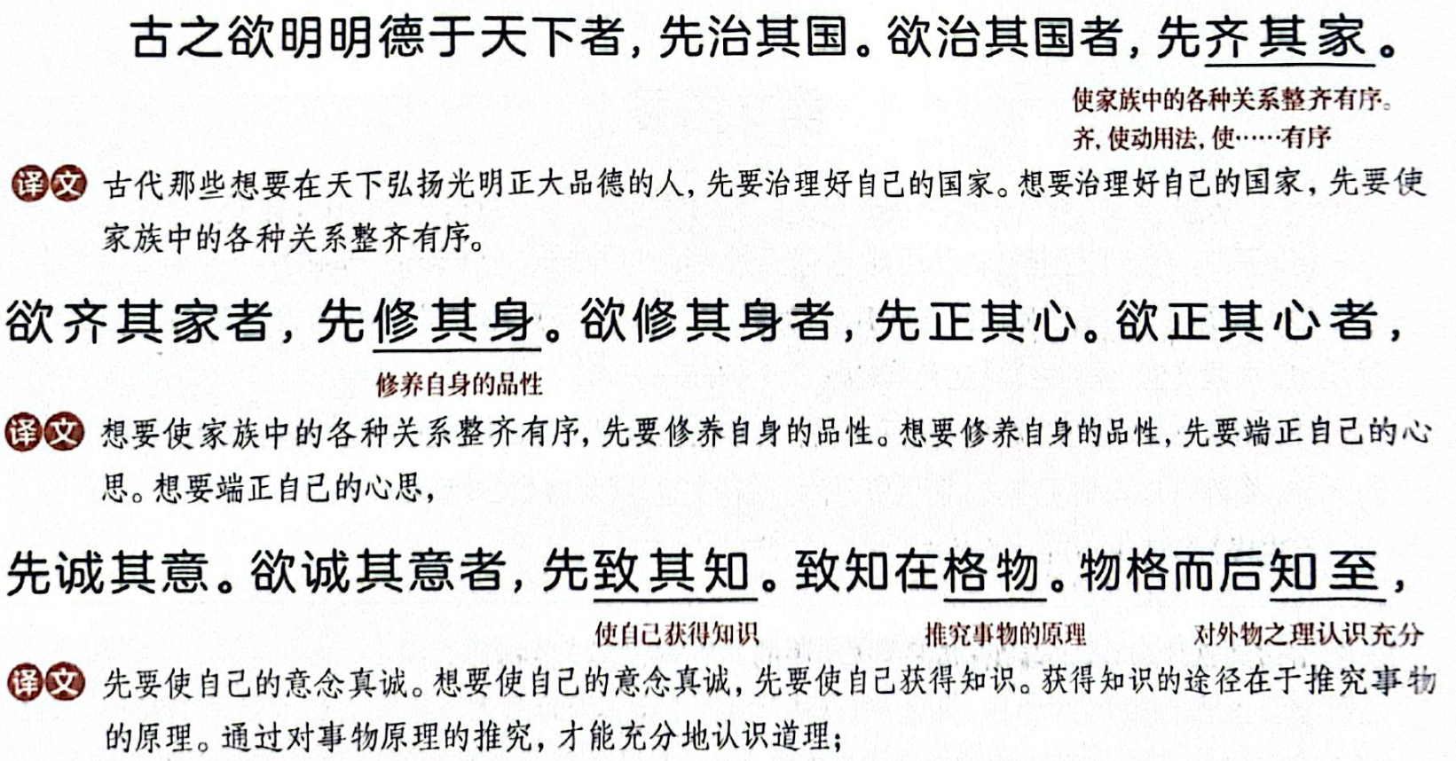
文言基础知识

Slide 16
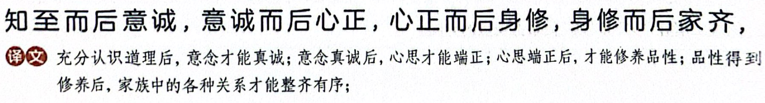
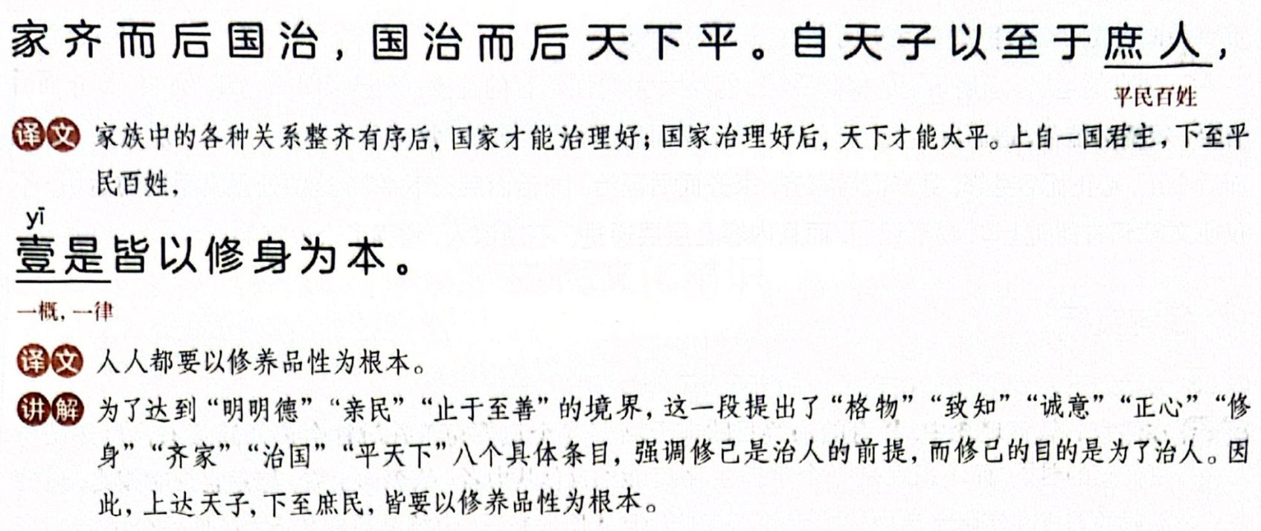
文言基础知识

Slide 17
深入思考
理解文本的核心思想“三纲 ”“八目”的具体所指及内部关联。

Slide 18

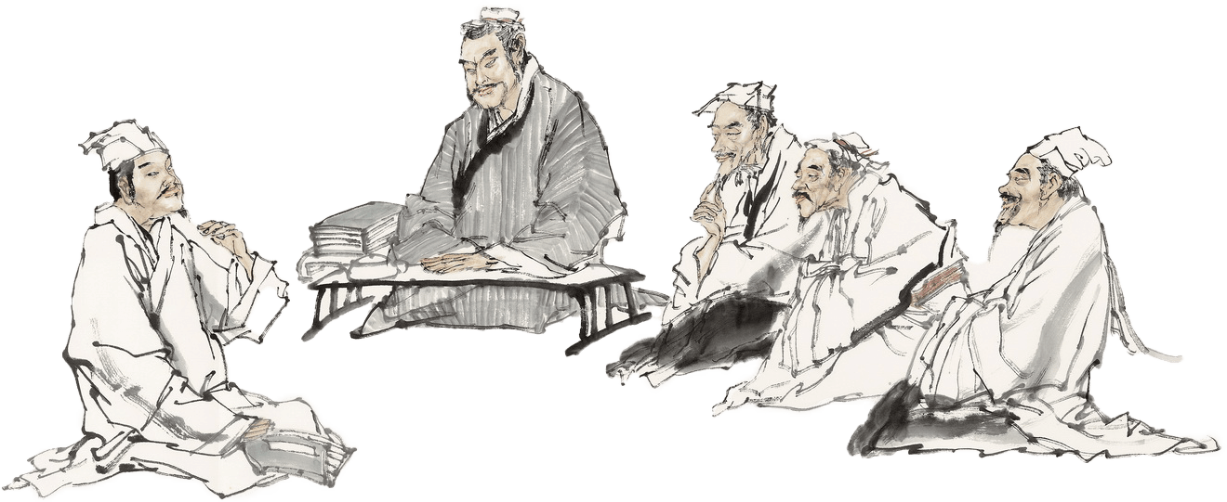
“三纲八目”
①“纲”的本意是提网的总绳，比喻事物的主干部分。
②“目”是网眼，比喻事物的从属部分。
③二者的关系是纲比目大，目从属于纲。

Slide 19
讲解“三纲”
1.勾画有关“三纲” 的语句，解读并联想。
①所谓“明明德”，意指不断地彰明人内在的光明的德行，培养高尚的道德。这是修身。
②所谓“亲民”，是指做到修身的体现。“明明德”的体现是亲民，推己及人。
③所谓“止于至善” 是指“终身行之”，不达到最理想的境界不停止，这是一个无限完善的过程。

Slide 20
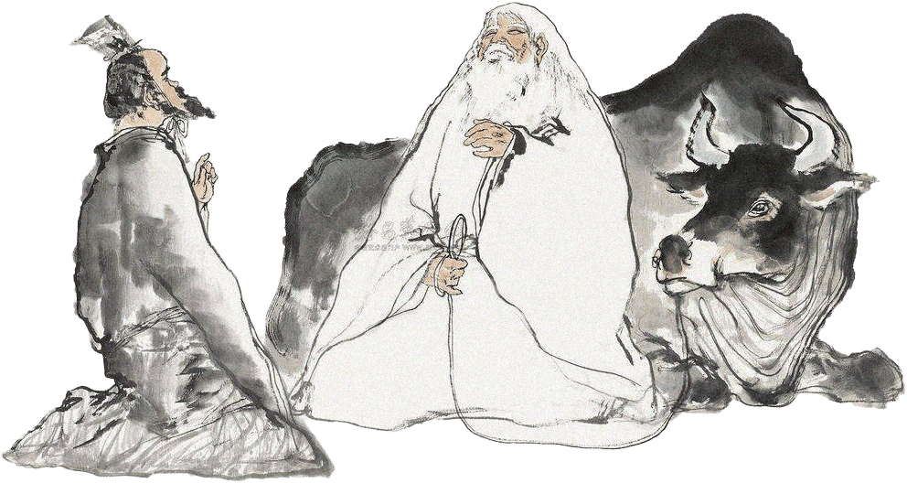
讲解“三纲”
1.勾画有关“三纲” 的语句，解读并联想。
“明明德”侧重于“内圣”
“亲民”侧重于“外王”
“止于至善”是最终追求，强调永无止境
“内圣外王”最早出自《庄子 · 天下》。由于这个说法和儒家理念相符合，于是就被儒家借用，并逐渐形成了儒家哲学的主题——内圣外王之道。“内圣”就是修身养德，要求人要做一个有德行的人；“外王”就是齐家、治国、平天下。“内圣外王”的统一是儒家学者们追求的最高境界。

Slide 21
讲解三纲
1.勾画有关“三纲” 的语句，解读并联想。
这三个纲领构成一个由基础到终极、由个体到群体再到个体的追求体系，它体现了儒家一贯倡导的重德行、重仁爱、无限追求的主张，结合所学《论语》，你能联想到哪些体现出儒家这些主张的表达？

Slide 22
讲解三纲
1.勾画有关“三纲” 的语句，解读并联想。
重德行 | 子曰：“君子喻于义，小人喻于利。”（《里仁》） 子曰：“见贤思齐焉，见不贤而内自省也。”（《里仁》）
重仁爱 | 子贡问曰：“有一言而可以终身行之者乎？”子曰：“其‘恕’ 乎！己所不欲，勿施于人。”（《卫灵公》）
无限追求 | 曾子曰：“士不可以不弘毅，任重而道远。仁以为己任，不亦重乎？死而后已，不亦远乎？”（《泰伯》）

Slide 23
讲解三纲
2.从第一段看，如何能做到三纲？
三纲：
止
明明德
定
本末
根本原则
静
亲民
步骤
终始
安
止于至善
先后
虑
得
近道

Slide 24
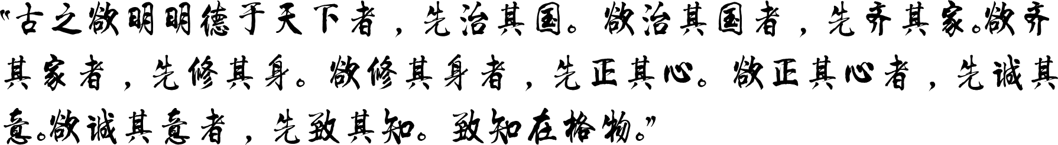
回讲解八目
3.勾画有关“八目”的语句，解读内容。
Notes:
格物 致知 诚意 正心 修身 齐家 治国 平天下

Slide 25
讲解八目
3.勾画有关“八目”的语句，解读内容。
格物
致知
诚意
正心
修身
齐家
治国
平天下
获得知识/把自己对事物的认识推到极致
端正心思去除私心杂念
家族关系整齐有序
推究事物原理
治理好国家
意念真诚
修养品性
天下太平
注意：细审逻辑有断裂，譬如格物致知为对知识、原理的认知层面的追求，诚意正心为道德修养的追求，认知追求并不直接导致道德升华。
Notes:
注意：细审逻辑有断裂，譬如格物致知为对知识、原理的认知层面的追求，诚意正心为道德修养的追求，认知追求并不直接导致道德升华。
大家想一想，现实生活中是不是这样的。若“格物致知”（科学认知）必然导向“诚意”（道德自觉），为何现代会出现“地沟油专家”（掌握化学知识却用于作恶）？格物致知是诚意的基础，没有正确的了解，便缺少道德的能力，但是格物致知并不必然直接导致诚意，现代社会有很多明了知识，但没有德行操守的科学家就是很好的例证。

Slide 26
讲解八目
4.“八目”之间是什么关系？“八目”如何划分层次？何者为“中介”？
方法（步骤）
根本、关键
目的
格物
致知
修身
齐家
治国
诚意
正心
平天下
修己以安人
Notes:
修身是“我”“他”的分解，在“修身”之前

Slide 27
深入思考
思考“大学之道”的现代意义。

Slide 28
回答问题
5.你如何看待本文提到的“大学之道”?你愿意践行吗？
既有其积极的一面，也有消极的一面。
①积极的影响：
《大学》强调了学习者自身道德修养的提高以及对社会的关心和参与精神，对形成良好的社会风气与促进社会发展具有积极意义。《大学》所提出的“修、齐、治、平”思想，几乎成为读书人的标准理想。这种思想主张积极入世，注重自身修养，关心人民疾苦，努力改善民生，维护社会安定，拥护统一，对社会的繁荣稳定发挥了重要作用。

Slide 29
回答问题
5.你如何看待本文提到的“大学之道”?你愿意践行吗？
②消极的影响：
《大学》把人的思想束缚在儒家的思维范围之中，给古代文人带来思想僵化的缺点。在中国古代，一个人如不按照“修、齐、治、平”这条线路来走，轻则斥之为不成才，重则认为离经叛道，大家群起而攻之，使文人不敢轻易背离。同时，“达则兼济天下”的信念的最终目标是为最高统治者服务的，因此带有浓厚的政治倾向性。

Slide 30
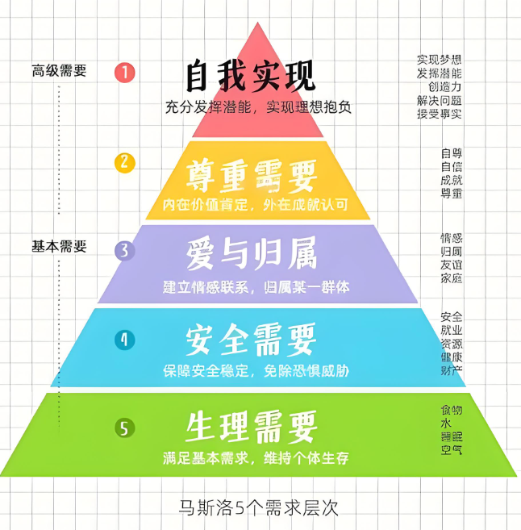
回答问题
5.你如何看待本文提到的“大学之道”?你愿意践行吗？
Notes:
不过，可以殊途，但是否我们人类是有普适性的“同归“的，爱与归属、尊重、自我实现，需要在人和人的连接中实现。

Slide 31
文义理解检测
(1)《大学之道》中，阐明为人处世的根本原则的句子是：
______________，____________，___________，_______________。
(2)《大学之道》中，提出普天之下，不论身份高低，都应将加强个人品性修养作为根本的句子是：____________________，_________________。
(3)《大学之道》中点明获得知识的途径的句子是：_________________，__________________。
(4)《大学之道》中，写儒家以修、齐、治、平层层推进，由己及人，达到天下太平的句子是：________________，________________，__________________。
大学之道
在明明德
在亲民
在止于至善
自天子以至于庶人
壹是皆以修身为本
致知在格物
物格而后知至
身修而后家齐
家齐而后国治
国治而后天下平

Slide 32

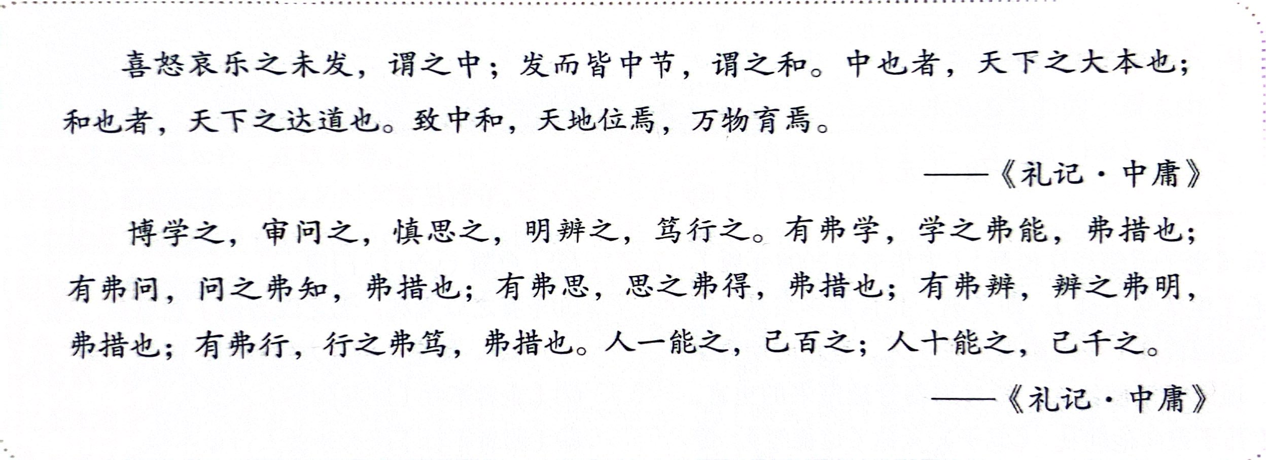
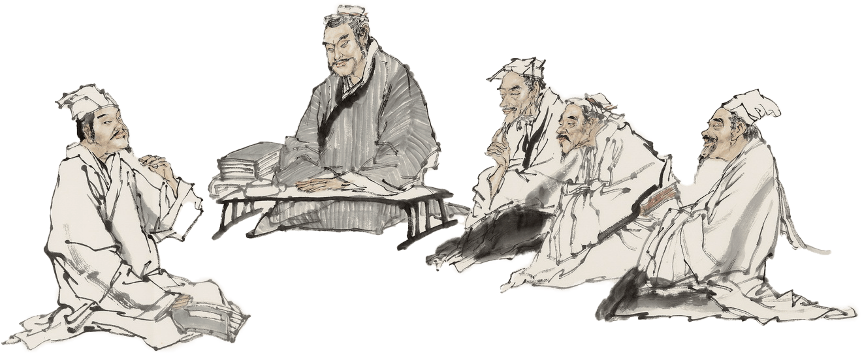
布置作业
完成《导学集》

